Slide 1
BẢN QUYỀN PHẦN MỀM
BÀI 11

Slide 2
Nêu được một vài ví dụ cụ thể về phần mềm miễn phí và phần mềm không miễn phí.
Biết rằng chỉ được sử dụng phần mềm khi được phép.

Slide 4


Slide 5
TIẾP SỨC

Slide 6
Luật chơi
  ✓Thời gian tham gia trò chơi là 5 phút.
  ✓ Mỗi nhóm có 5 bạn.
  ✓ Lần lượt mỗi bạn sẽ kể tên phần mềm trên máy tính mà em đã được sử dụng.
  ✓ Nhóm chiến thắng là nhóm có tất cả các bạn trả lời đúng và nhanh nhất.

Slide 7
KHÁM PHÁ

Slide 8

KHÁM PHÁ
1. PHẦN MỀM MIỄN PHÍ
2. PHẦN MỀM KHÔNG MIỄN PHÍ
3. PHẦN MỀM CÓ BẢN QUYỀN

Slide 9

1. PHẦN MỀM MIỄN PHÍ
Thời gian tham gia trò chơi là 5 phút.
Quan sát biểu tượng một số phần mềm miễn phí như: Unikey, Zalo, Basic Mouse Skills, Solar System...
Các nhóm sẽ thảo luận và đoán tên của phần mềm đó.
Nhóm chiến thắng là nhóm có nhiều bạn trả lời đúng và nhanh nhất.
Trò chơi
“Ai đoán đúng”

Slide 10
1. PHẦN MỀM MIỄN PHÍ
Theo em, phần mềm miễn phí là gì?
Em hãy kể tên một vài ví dụ về phần mềm miễn phí mà em biết.
Phần mềm miễn phí là phần mềm mà người dùng không phải trả phí khi sử dụng.
Một số phần mềm miễn phí: Basic Mouse Skills, Solar System, Zalo, Khan Kids,…

Slide 11
- Phần mềm miễn phí là phần mềm mà người dùng không phải trả phí khi sử dụng.
- Một số phần mềm miễn phí: Basic Mouse Skills, Solar System, Zalo, Khan Kids,…

Slide 12
2. PHẦN MỀM KHÔNG MIỄN PHÍ
Phần mềm không miễn phí là gì?
Em hãy kể tên một vài ví dụ về phần mềm không miễn phí mà em biết.
Bên cạnh phần mềm miễn phí, còn có các phần mềm người sử dụng phải trả tiền để được sử dụng. Loại phần mềm phải trả tiền để sử dụng còn gọi là phần mềm không miễn phí.
Một số phần mềm không miễn phí: Hệ điều hành Windows, File Explorer, Monkey Junior,…

Slide 13
- Phần mềm phải trả tiền để sử dụng còn gọi là phần mềm không miễn phí.
- Một số phần mềm không miễn phí: Hệ điều hành Windows, File Explorer, Monkey Junior,…

Slide 14
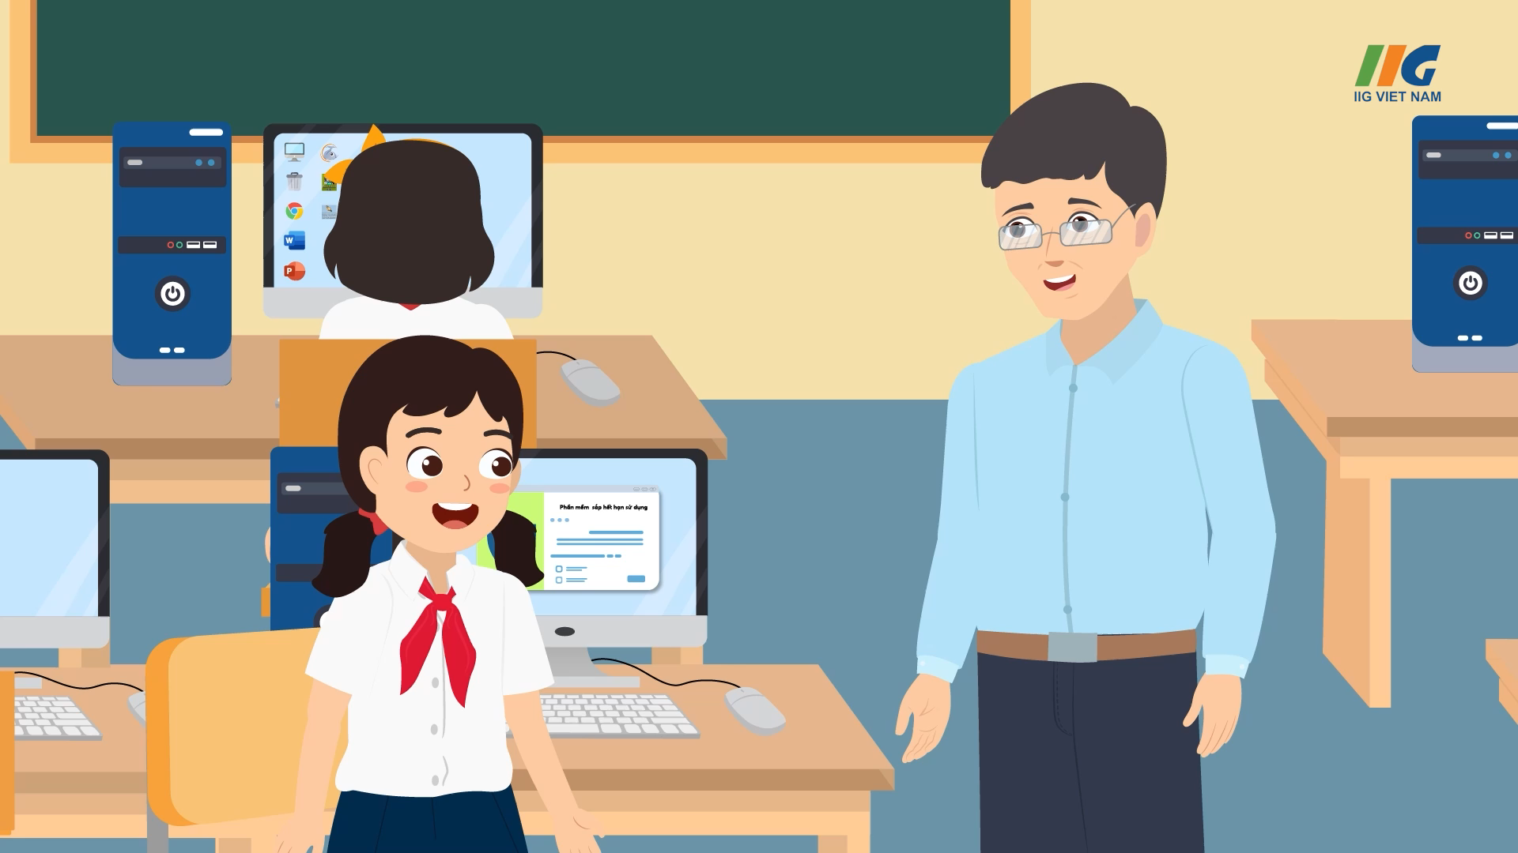
3. PHẦN MỀM CÓ BẢN QUYỀN

Slide 15
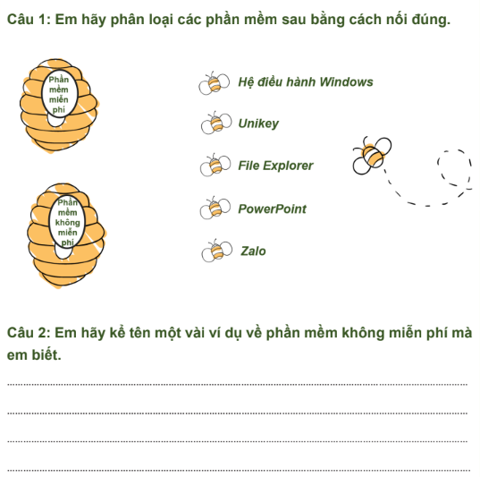

3. PHẦN MỀM CÓ BẢN QUYỀN

Slide 16
- Phần mềm máy tính là sản phẩm trí tuệ của tác giả. Tác giả có quyền đối vớiphần mềm của mình, quyền của tác giả đối với phần mềm còn gọi là bản quyền.
- Phần mềm đã được tác giả cho phép sử dụng gọi là phần mềm có bản quyền.
- Chỉ sử dụng phần mềm khi được tác giả cho phép.

Slide 17
LUYỆN TẬP

Slide 18
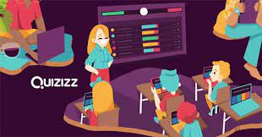

Slide 19
Đáp án gợi ý
Bài 1. A, B, D.
Bài 2. B, C.

Slide 21
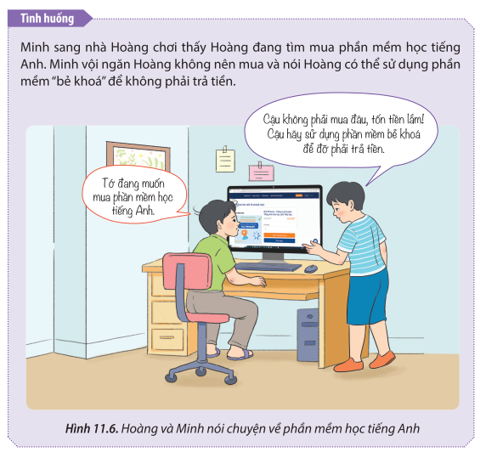
Nhiệm vụ học tập
Nếu là Hoàng thì em sẽ nói với Minh như thế nào?

Slide 22


GHI NHỚ
Chỉ sử dụng phần mềm khi được tác giả cho phép.
Phần mềm máy tính có loại miễn phí, có loại không miễn phí.

